Slide 1
網路爬蟲簡報
111210524 藍健洲

Slide 2
目錄
1.什麼是網路爬蟲？
2.應用範圍
3.運作流程
4.常用工具與套件（Python）
實作

Slide 3
什麼是網路爬蟲？
網路爬蟲又稱 Web Spider、Web Scraper，是自動訪問網頁並擷取資料的程式，能夠模擬人類使用者對網站發送請求，獲取 HTML 資料

Slide 4
應用範圍
搜尋引擎索引
價格比對
資料分析與趨勢研究
新聞與社群資料蒐集
投資與商業情報

Slide 5
運作流程
1. 指定目標 URL
2. 發送 HTTP 請求（GET）
3. 獲取 HTML 響應
4. 解析 HTML 結構（使用 BeautifulSoup、lxml）
5. 擷取資料並儲存（如 CSV、資料庫）

Slide 6
常用工具與套件（Python）
requests：發送網頁請求
BeautifulSoup：HTML 解析與資料擷取
lxml：高效解析器
Selenium：模擬瀏覽器操作
Scrapy：完整爬蟲框架

Slide 7
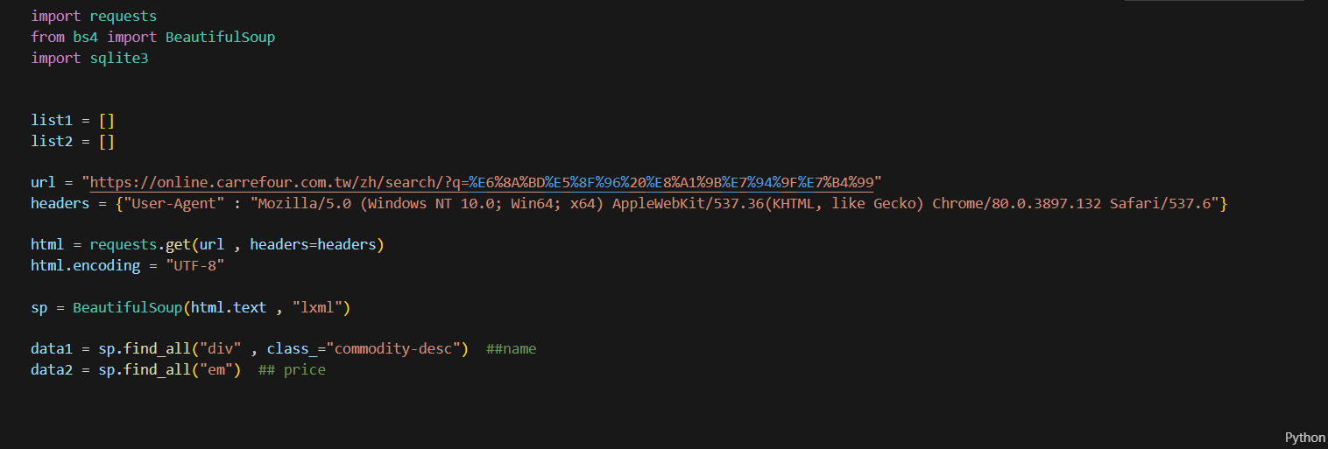
實作(爬取家樂福線上購的價格)
導入所需模組
創建兩個空串列備用
爬取並提取網頁內所需元素
將衛生紙的名字存在data1
將衛生紙的價格存在data2

Slide 8
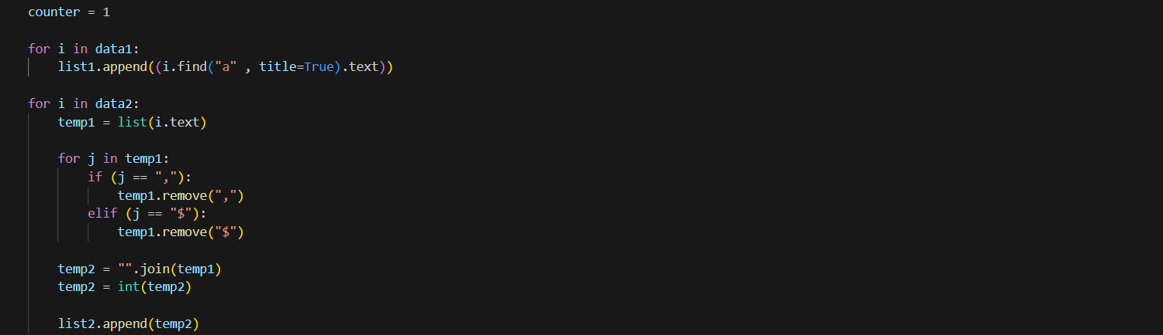
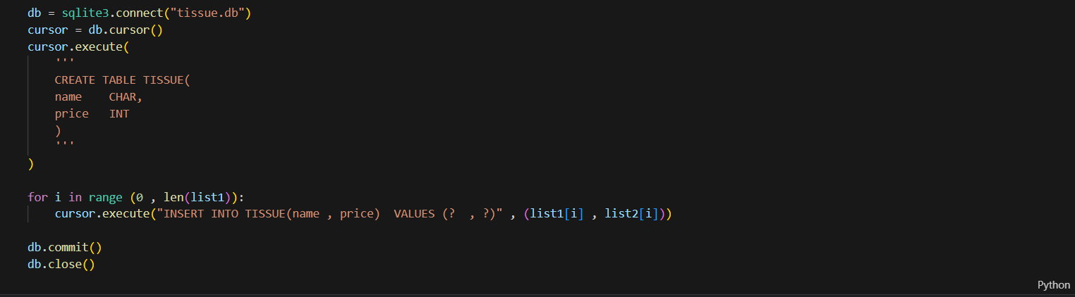
將衛生紙的名稱依序存入list1
移除衛生紙價格的"$"和","，再存入list2
創建一個tissue.db的資料庫
在資料庫中創建一個TISSUE的表格
將list1和list2的內容依序存入表格

Slide 9
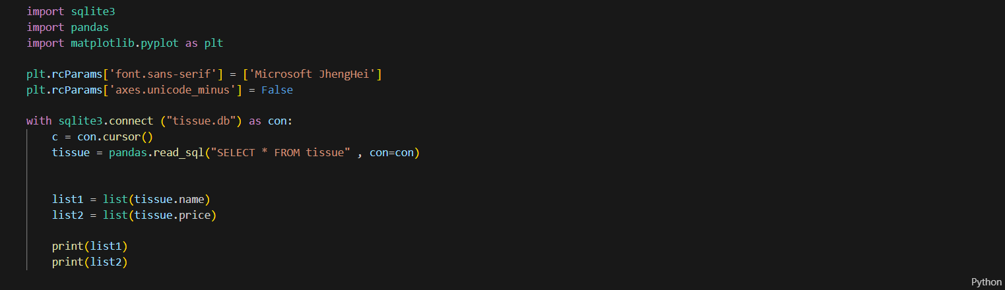
在Matplotlib圖表中顯示中文
連接到資料庫tissue.db
提取資料庫內所需元素
將提取出元素(name和price)分別存入list1和list2

Slide 10
提取list1和list2的內容會製成折線圖、長條圖及橫條圖，並在圖表內加入圖表標題、x軸標籤、y軸標籤，讓圖表更加完整

Slide 11
Thanks

